Slide 1
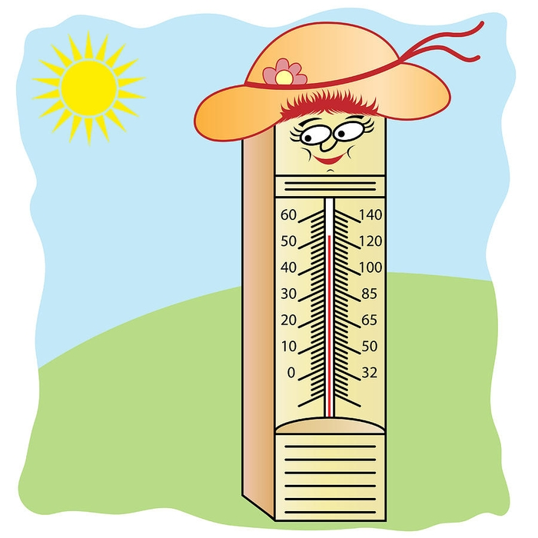
Я досліджую світ
2 клас
Людина і природа восени
Урок 16
Як вимірювати
температуру повітря?

Slide 2
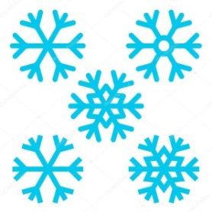
Налаштування на урок
Вправа «Прогноз погоди»
Вибери собі позначку погоди, що відповідає зараз твоєму внутрішньому стану (настрою), та прочитай коментар до картки.
Ось дзвінок сигнал подав —
До роботи час настав.
Тож і ми часу не гаймо,
А урок свій починаймо.
Ти роздратований/а, готовий/а метати блискавки. Заспокойся, адже від твоїх блискавок можуть постраждати інші.
Все буде добре!
Якщо на душі опади, згадай, що після зливи часто буває райдуга
На душі зимно та сумно. Не забувай, що сніжинки та крижинки однаково розтануть
Сьогодні у тебе на душі сонячно, отже, зумієш своїм теплом зігріти своїх друзів

Slide 3
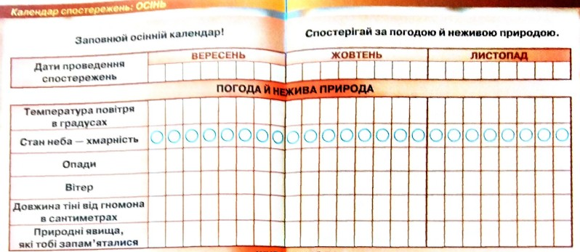
Вправа «Синоптик»
Яка зараз пора року?
Яке число місяця?
Який місяць року?
Який день тижня?
Запиши свої спостереження за неживою природою у календар спостережень
Зошит.
Сторінка
18-19

Slide 4
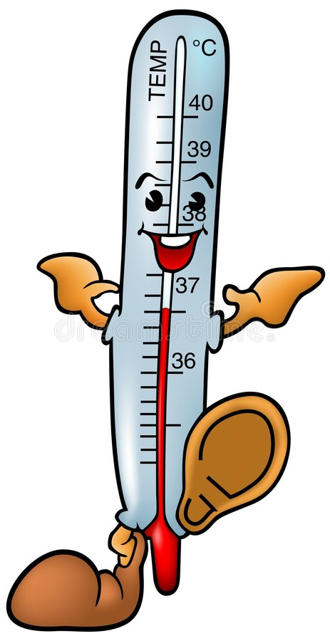
Пригадай
Який прилад тобі знадобиться, коли потрібно дізнатися температуру тіла? Або визначити — холодно чи тепло на вулиці?
Сьогодні на уроці дізнаємось, як визначати температуру за показни­ками термометра; ознайомимось з видами термометрів для визначення температури різних об’єктів
Підручник.
Сторінка
27

Slide 5
Словничок
Відгадай загадку
Слово «термометр»
складається із двох слів,
які перекладаються, як
«тепло» і «вимірюю».
Скляна трубочка тоненька,
Рідина в ній червоненька.
Як тепло – вгору стрибає,
а як холод – униз спадає.
Є шкала й цифри малі…
Як же зветься це? Скажи?
Термометр
Термометр – це прилад для вимірювання температури. Люди здавна використовували різні термометри.
Підручник.
Сторінка
27

Slide 6
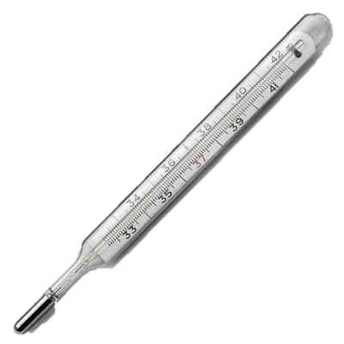
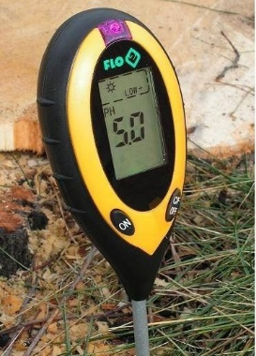
Розглянь, які бувають термометри.
Термометрами вимірюють температуру:
повітря
води
тіла людини
ґрунту
Спільне в них те, що температуру завжди визначають у градусах ᵒ
Підручник.
Сторінка
27

Slide 7
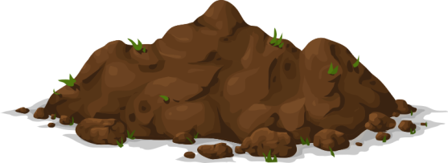
Довідничок
Вода, каміння, повітря, ґрунт – усе навколо має температуру.
Температура неживої природи залежить від сонця. Повітря пропускає сонячні промені на землю. А саме повітря нагрівається від земної поверхні.

Slide 8
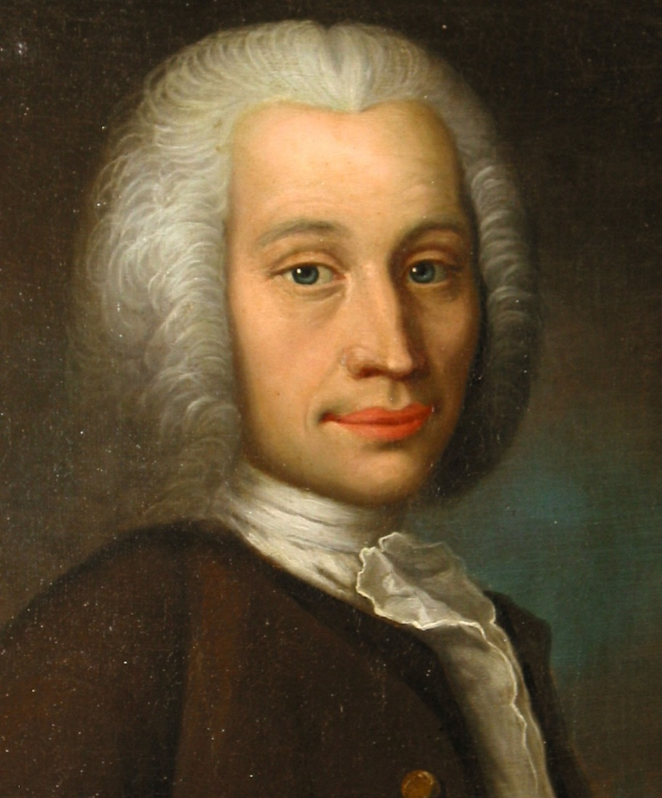
Довідничок
Андерс Цельсій - шведський астроном і математик.
Він створив шкалу для виміру температури, яка отримала його ім’я.

Slide 9
Розглянь будову термометра
У термометра є шкала з поділками. Кожна поділка відповідає одному градусу. Цифри біля поділок розташовані вгору і вниз від нуля градусів. Вище від нуля бачиш градуси тепла. Їх позначають знаком «+». Нижче – градуси холоду, або морозу. Їх позначають знаком «-». До шкали з поділками прикріплено трубку з рідиною – підфарбованим спиртом або ртуттю. (Зауваж: ртуть дуже небезпечна й отруйна речовина!)
Шкала
Межа між градусами тепла і холоду
Скляна трубка, наповнена ртуттю або спиртом
Дітям не дозволяється без допомоги батьків користуватись ртутним термометром
Якщо ртутний термометр розбився і ртуть витекла, ні в якому разі не збирай її самостійно.
Швиденько повідом батьків.
Підручник.
Сторінка
28

Slide 10
Досліди
Коли стає гаряче – рівень рідини піднімається. А коли холодно – опускається, бо рідина стискається. Зміна рівня рідини в трубці вказує на зміну показників тепла або холоду в градусах. Щоб дізнатися про принцип роботи термометра, можна провести досліди з водою.
Тобі знадобляться дві склянки з теплою та холодною водою.
Зафіксуй результати.
Підручник.
Сторінка
28

Slide 11
Пригадай і розкажи
Розглянь малюнки. Яким знаком позначають температуру, якщо рідина в трубці піднялася вище нуля?
Якщо опустилась нижче нуля?

Slide 12
Розкажи
Іванко захворів. В нього лихоманка та болить горло.
Що потрібно зробити спочатку, щоби допомогти хлопчику?
Температура здорової людини дорівнює 36,6°C Виміряють температуру тіла медичним термометром.

Slide 13
Визнач, скільки градусів показує термометр?
+20°C
-5°C
0°C

Slide 14
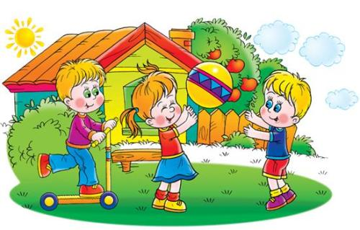
Визнач температуру повітря
+25°C
0°C
-10°C

Slide 15
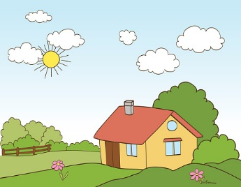
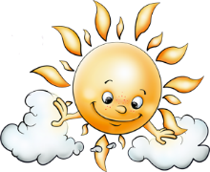
Температура повітря змінюється не тільки зі зміною пір року, але й протягом дня
Найвища температура повітря опівдні, тому що сонце в цю пору найвище.

Slide 16
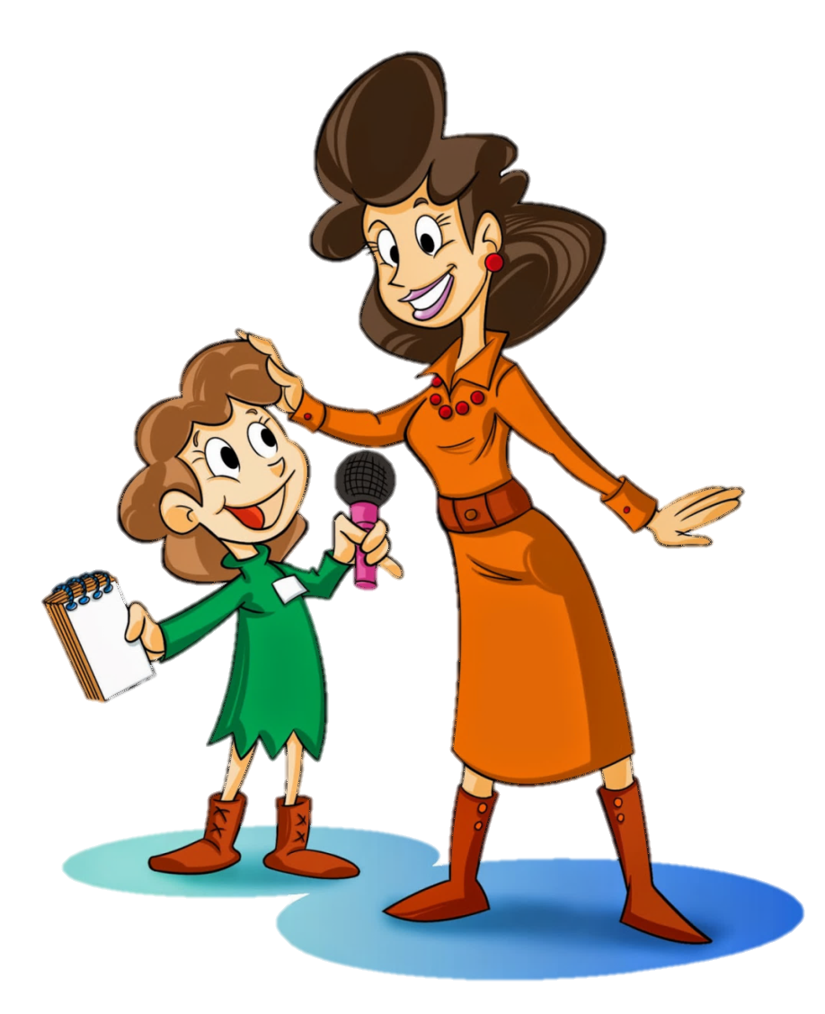
Гра «Мікрофон»
Чому потрібно вміти користуватися термометром?
Як працює термометр?
Як користуватися термометром для вимірювання температури тіла?
Якою, на твою думку, може бути температура повітря у вересні, жовтні та листопаді?
Підручник.
Сторінка
28

Slide 17
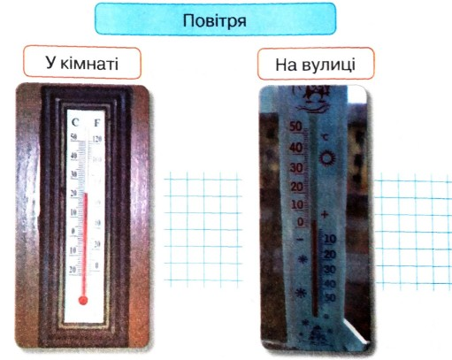
Робота в зошиті
1. Роздивись і запиши температуру.
2. Досліди, яка температура повітря в кімнаті є найкориснішою для твого здоров’я. Запиши
+ 24 ᵒ
+ 5 ᵒ
Сторінка
22

Slide 18
Рефлексія. Вправа «Урок був»
Опиши, яким був цей урок для тебе.
урок
цікавий
нудний
пізнаваль-ний
довгий
швидкий

